Slide 1
10313: Pay the Price
★★☆☆☆
題組：Problem Set Archive with Online Judge
題號：10313:Pay the Price
解題者：王劭陽
解題日期：2014年6月5日
題意：給定一個非負整數n，要求把n拆成m個正整數之和，求有多少種方法。（輸入資料可能要求m在一個給定的範圍內，否則m任意）
題意範例：
4 -> 5 (1+1+1+1),(1+1+2),(2+2),(1+3),(4)
4 1 2 -> 4
1

Slide 2
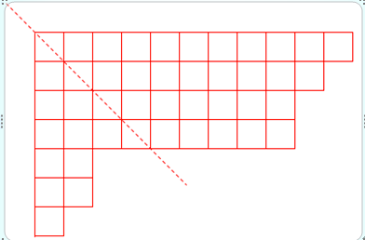
解法：
動態規劃。設f(i, j)表示把整數i拆分，並且最大加數不超過j的方案數。
如f(4, 2) = 3，分別是(1+1+1+1),(1+1+2),(2+2)。
方程如下
f(i, j) = f(i - j, j) + f(i, j - 1)
邊界條件f(0, j) = 1
Ferrers圖：一個從上而下的n層格子，上層的格子數不少于下層的格子數時，稱之為Ferrers圖。它有如下性質：第一行与第一列互換，第二行与第二列互換，……，即下圖繞虛線軸翻轉所得的圖仍然是Ferrers圖。
2

Slide 3
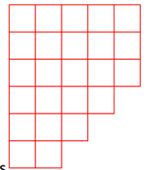
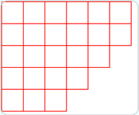
解法（續）：
利用Ferrers圖可以得到非常有趣的結果：整數n拆分成k個數的和的方案數，和n拆分成最大數為k的方案數相等。因為n拆分成k個數的和的方案可用k行的圖像表示，翻轉后的圖最上面一行有k個格子。如：
左圖 24=6+6+5+4+3 5個數，最大數為6
右圖 24=5+5+5+4+3+2 6個數，最大數為5
所以根據以上結論，f(i, j)就等於把整數i拆分成不超過j個整數的方案數。
解法範例：無
討論：無
2

